Slide 1
Презентация творческого проекта: «Плетение из газетных трубочек» участник проекта ученик 4 класса Чайкин Артем.
Руководитель проекта: учитель технологии Панарина Светлана Хачатуровна
ГКОУ школа- интернат № 27 г.Пятигорск.

Slide 2
Цели и задачи:
Развить индивидуальные способности и интерес;
Воспитать основы эстетического и художественного вкуса;
Развить мелкую моторику пальцев рук.

Slide 3
Преимущества плетения из газет:
Практически нулевая стоимость материала для плетения на нулевом этапе обучения;
Возможность плетения из газет широкого спектра изделий;
Возможность использования для поделок из бумаги различных по стоимости материалов в т .ч. очень доступных .для декорирования изделий.

Slide 4
Банк идей:

Slide 5
ТЕХНИКА БЕЗОПАСНОСТИ:
Правила безопасной работы с ножницами
1. Соблюдай порядок на своем рабочем месте.
1. Не работай ножницами с ослабленным креплением.
2. Работай ножницами только на своем рабочем месте.
3. Ножницы клади кольцами к себе.
4. Подавай ножницы кольцами вперед.
5. Не оставляй ножницы открытыми.
6. Не играй с ножницами, не подноси ножницы к лицу.
7. Используй ножницы по назначению.
Правила безопасной работы с клеем
1. При работе с клеем пользуйся кисточкой, если это требуется.
2. Бери то количество клея, которое требуется для выполнения работы на данном этапе.
3. Излишки клея убирай мягкой тряпочкой или салфеткой, осторожно прижимая ее.
4. Кисточку и руки после работы хорошо вымой с мыло

Slide 6
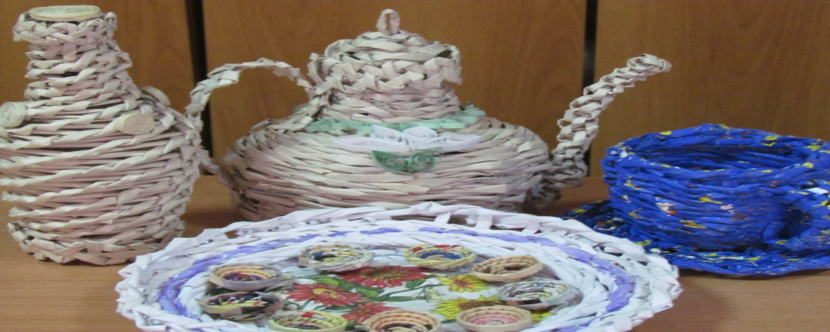
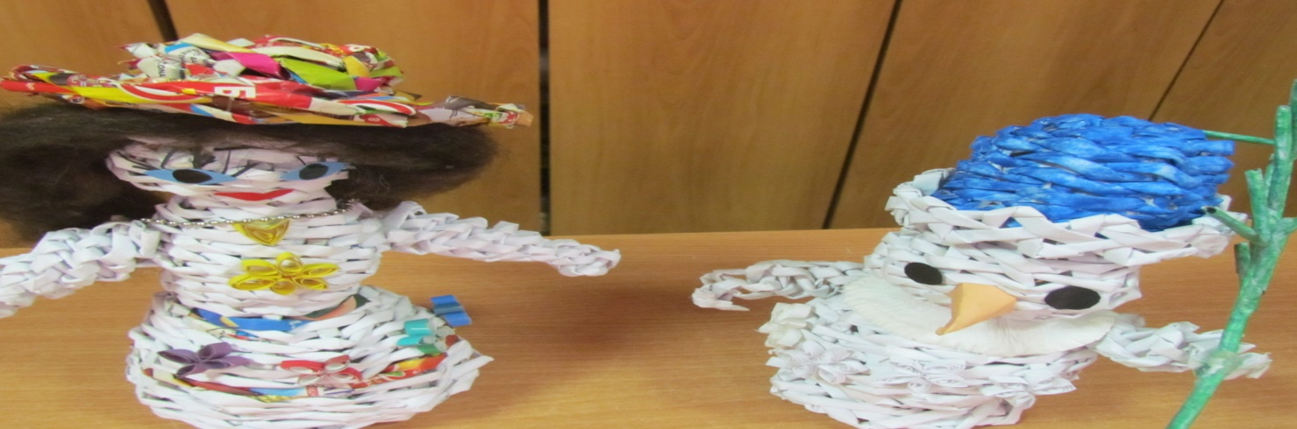
выбор моделей.

Slide 7
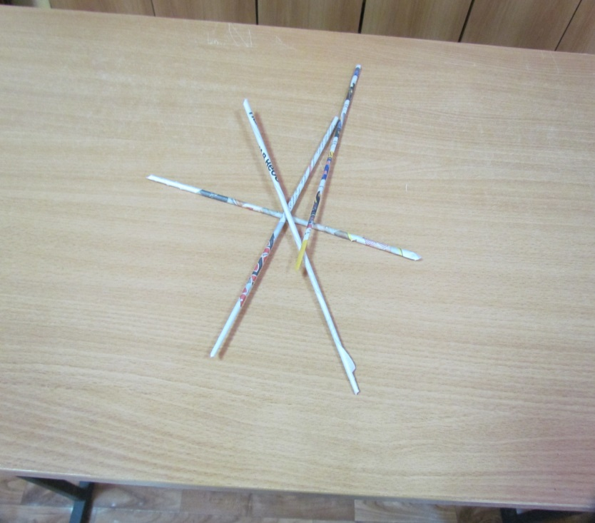
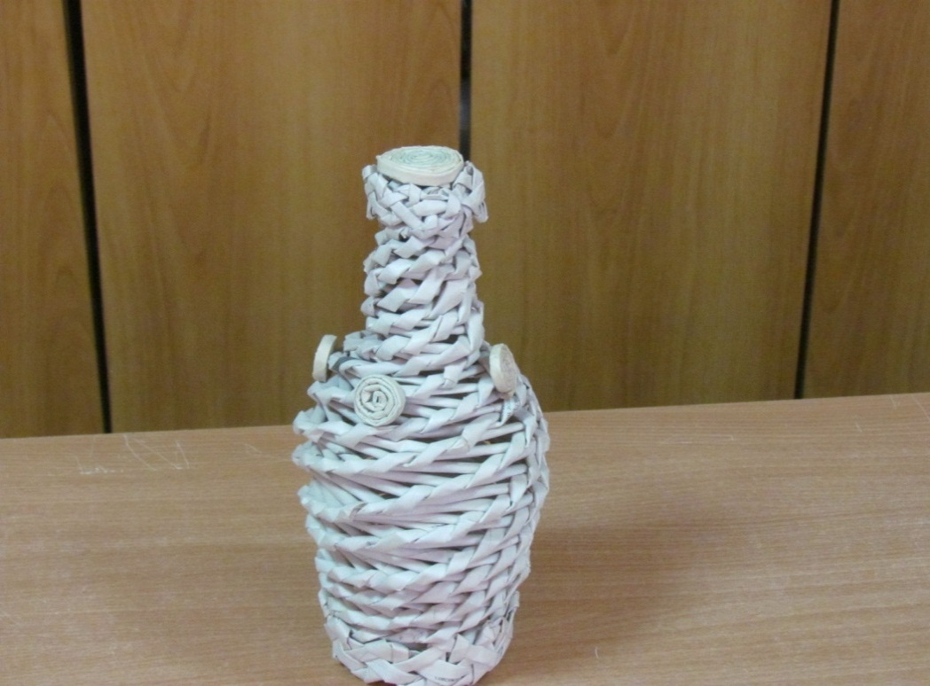
Технология изготовления вазы:
Скрестить 3 трубочки и плести по спирали дополнительной трубочкой.

Slide 8
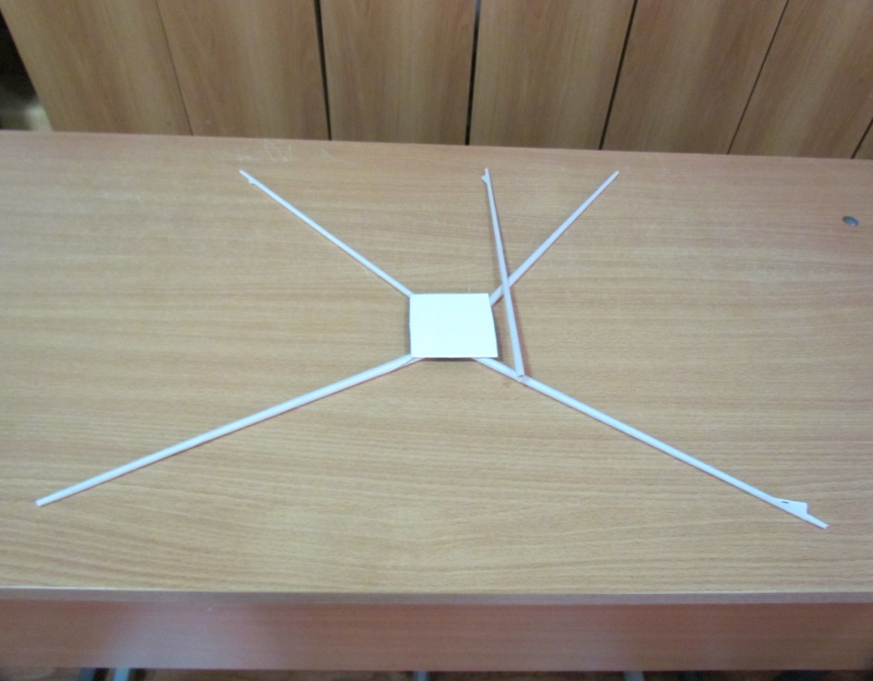
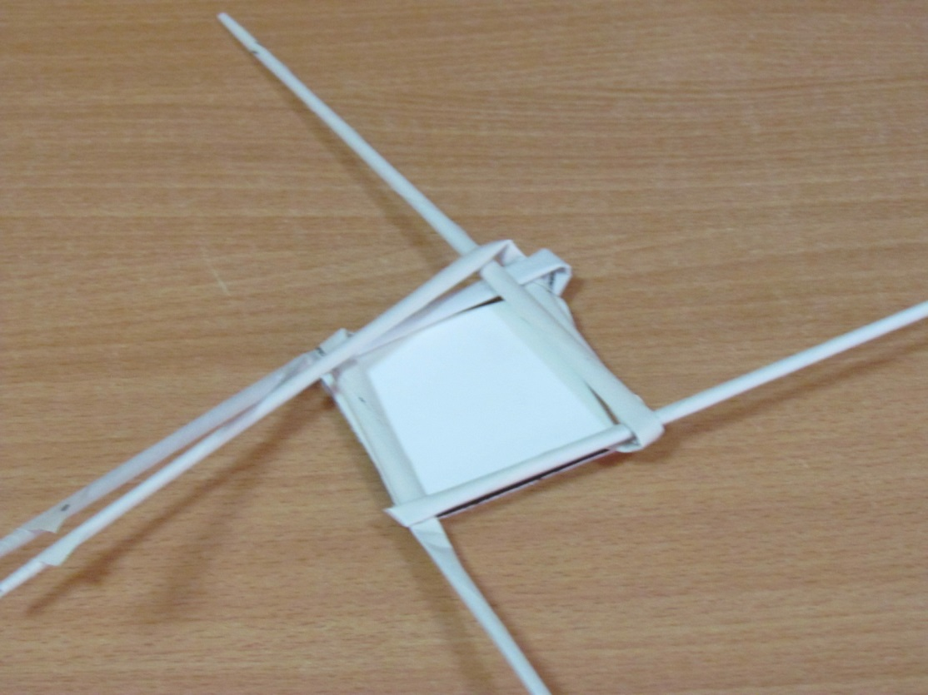
Технология изготовления ножки стола:
Наклеить 4 трубочки в углы квадрата и начинать плетение по спирали дополнительной трубочкой.
Плетем по спирали ножку стола.

Slide 9
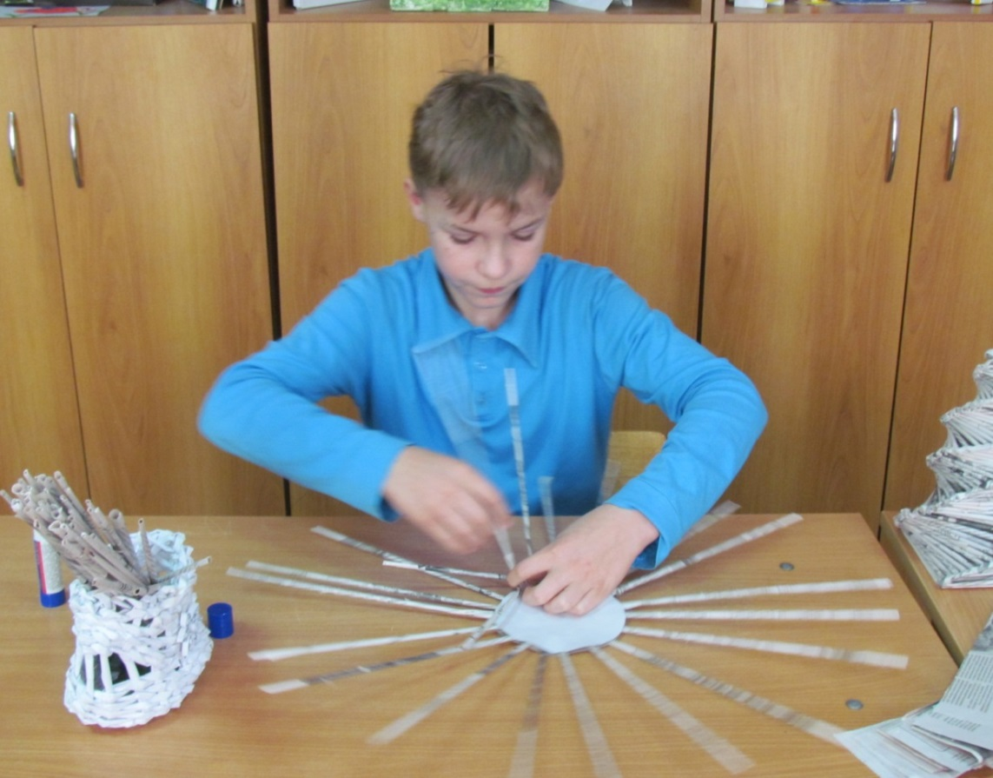
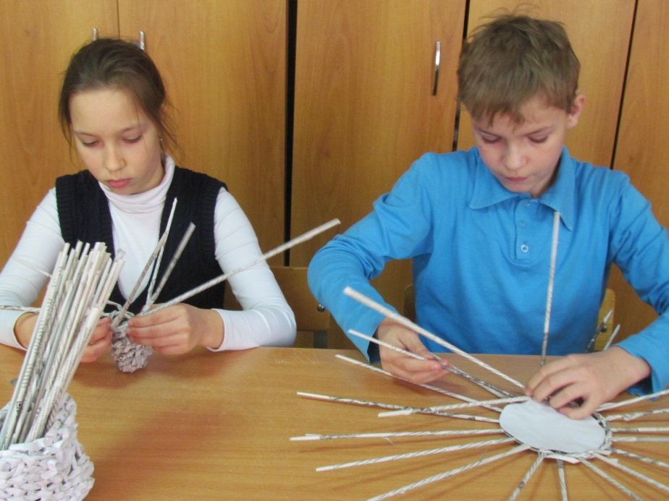
Плетение столешницы.

Slide 10
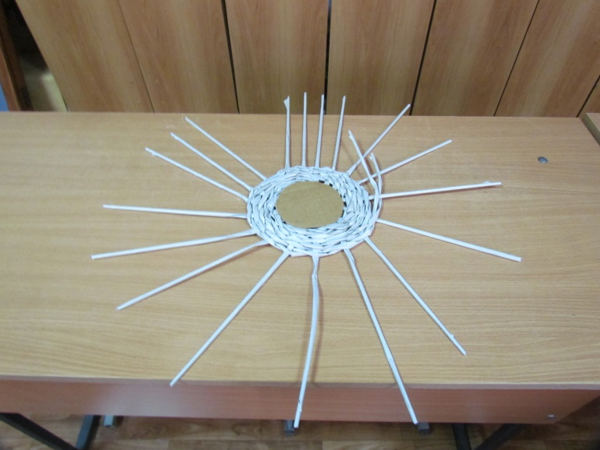
Технология изготовления столешницы:
Наклеить трубочки по окружности на расстоянии 1 сантиметра и начинать плести веревочкой дополнительной трубочкой.

Slide 11
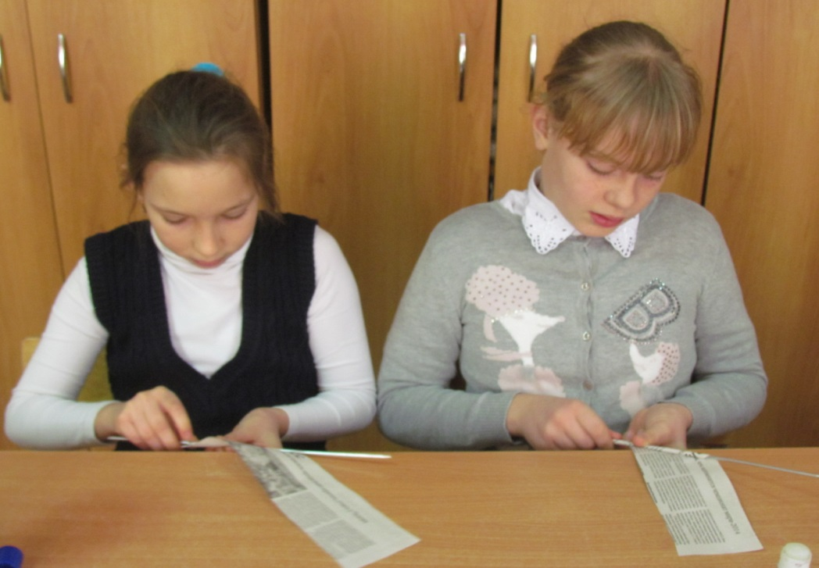
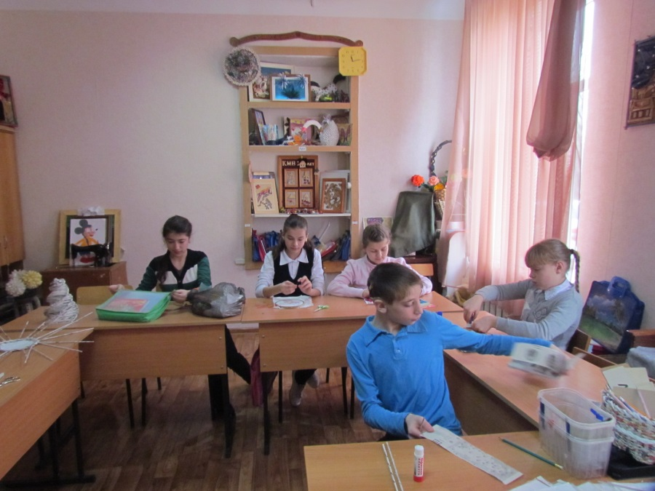
Рабочая обстановка на уроке.
Накручивание трубочек на спицу.

Slide 12


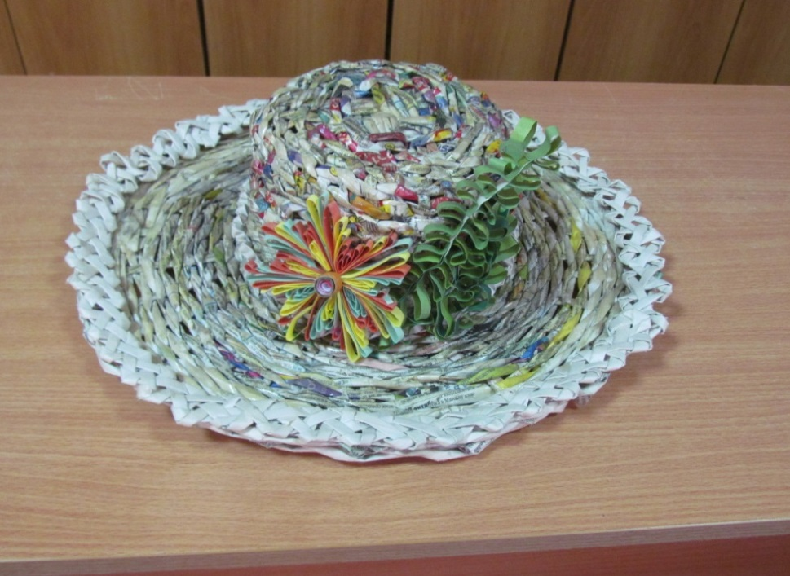
Наши работы

Slide 13
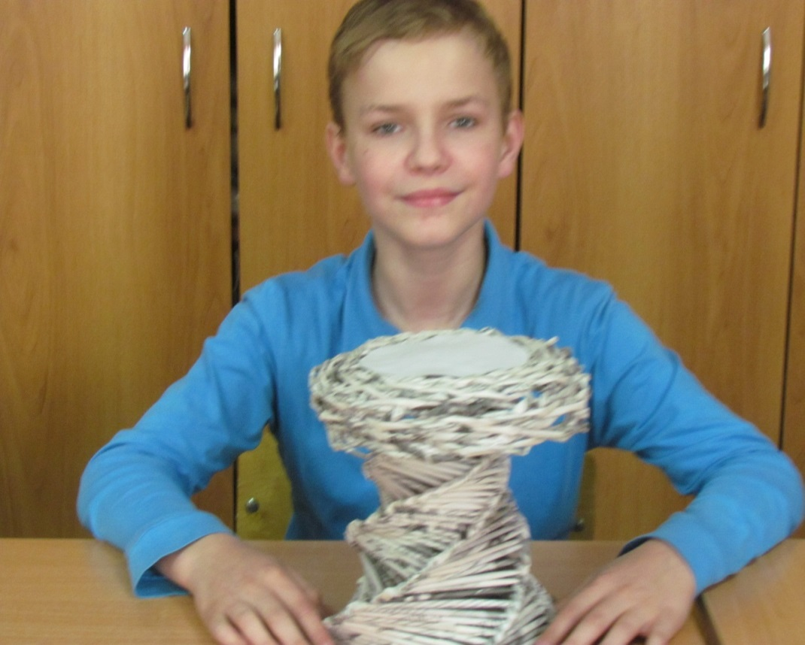
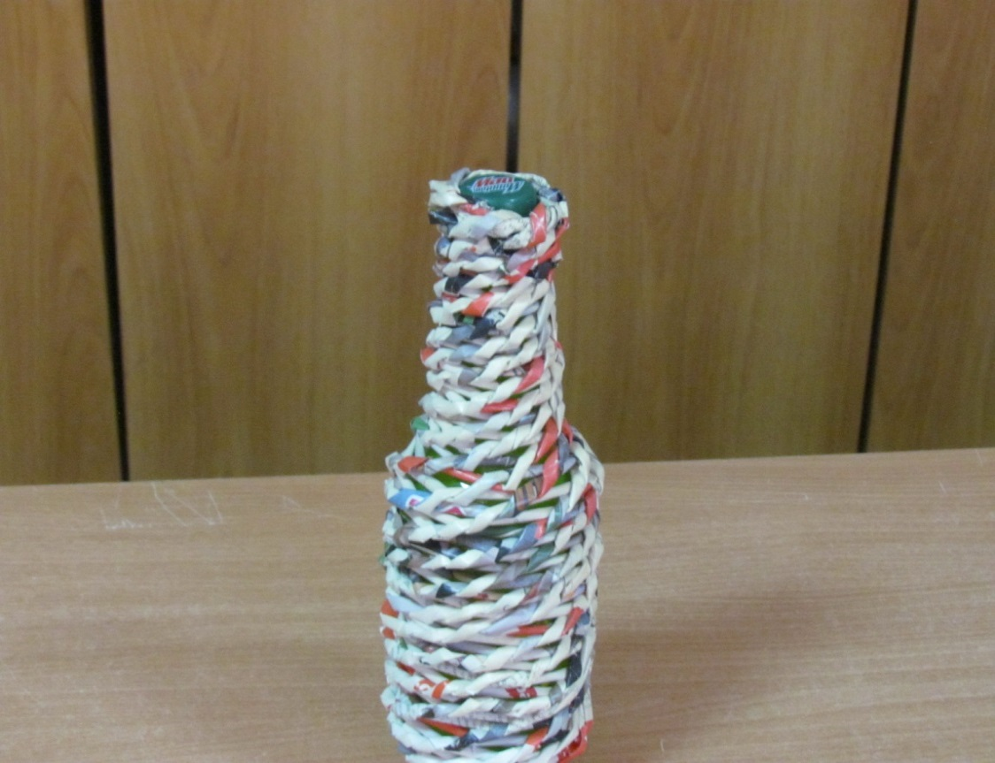
Результат :
ваза
стол

Slide 14
Самореклама:
Наше изделие сделано из экологически чистого материала.

Slide 15
Список литературы:
1. http://best-hand-made. net/
2. http://gemmastule. ru/pletenie-iz-gazet. net/
3. http://pletenie-iz-gazet. net/index. php/

Slide 16
Спасибо за внимание.

